Slide 1
榜单定位及举措讨论

Slide 2
目录
榜单竞品分析
榜单定位及需求分析
主要举措
个性化榜单讨论

Slide 3
榜单竞品分析-多行业榜单分析
行业榜单围绕【用户决策】，满足C端“高效选择+兴趣激发+趋势发现”的需求；同时，围绕【长效经营/运营】，承接B端“营销曝光+策略参谋+风向指南”的需求。通过成榜对象、需求场景、选排规则等组合榜单矩阵；
围绕榜单的运营手段、商业模式逐渐丰富；
行 业
成榜对象
需求场景
选排规则
代表性榜单
·天猫必买榜（双11）
·京东金榜（月/年度）
·天/京数据榜：热销/好评/回购/新品/预售/折扣
·天猫竞速榜（To B）
③
选排方式
品牌/热点/经纪公司/开发商…
不同时空
电商
平台
日常/大促/时令等
新/经典:如电商-新品/预售榜，电影-票房总榜
区域层级、不同地区等:如歌曲-内地/欧美/日本
评选/指数/综合
②
④
选排标准
店铺/话题/专辑/小区…
资产量：如流量/交易额/评价数
客观属性：如价格、油耗
维度：单一/综合
·微博热搜
·B站百大UP主/创作者影响力榜
·抖音直播人气/贡献榜
·抖查查等榜（To B）
运营手段
内容
平台
①
SPU/博文/单曲/房源…
不同分类
数据计算
总量/变化率：如销量/飙升/折扣
系数计算：如QQ音乐榜单入口/豪华绿钻的行为加权
数据筛选：如淘宝88vip榜
商业模式
·豆瓣TOP250/猫眼票房
·腾讯视频/爱奇艺热播榜
·腾讯音乐榜/ billboard
·王者荣耀等游戏排行榜
·APP Store游戏排行榜
品类垂类:如内容-垂类
专题主题:如酒店-特色主题
泛娱乐
拓扑涉及4种运营单元：
①叶子层拉通：如SPU、博文、单曲、房源排行；
②父层拉通：如店铺、话题、专辑、小区排行；
③根层拉通（如有）：如品牌、热点、经纪公司、开发商排行；
④父层内比较：如店内好品、专辑内歌曲排行。
·携程口碑榜/飞猪榜单
·贝壳找房/土巴兔设计师榜
·汽车之家/懂车排行榜
重要属性
生活
服务
属性重要或具有行业特色，如电商-折扣榜，车-里程榜
更新周期
近x/自然周期的日/周/季/年，或成立以来
Notes:
成本（钱/时间）越高榜单的用户价值越高

Slide 4
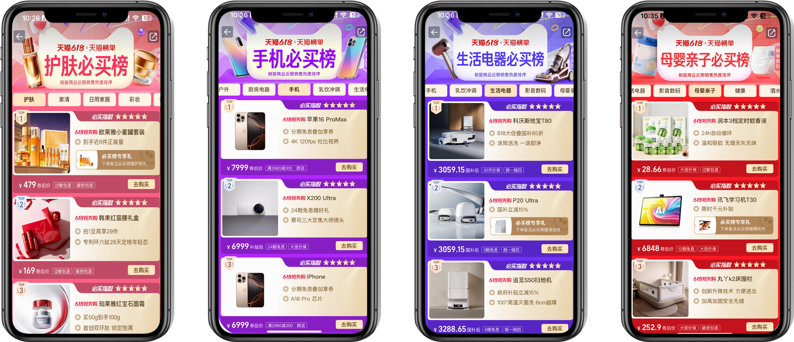
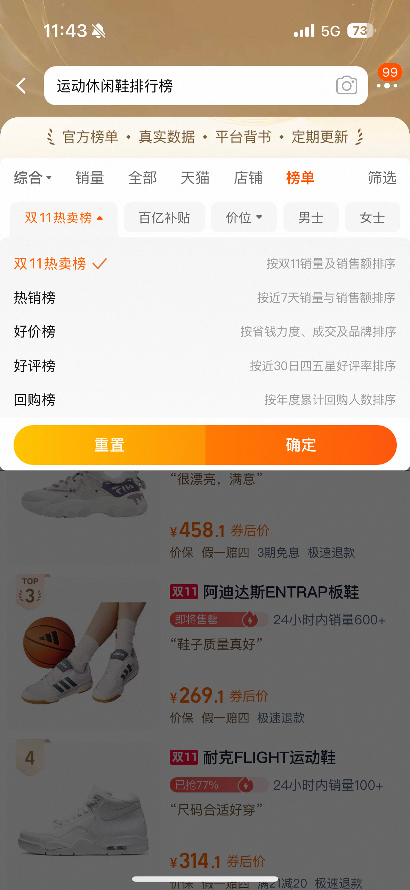
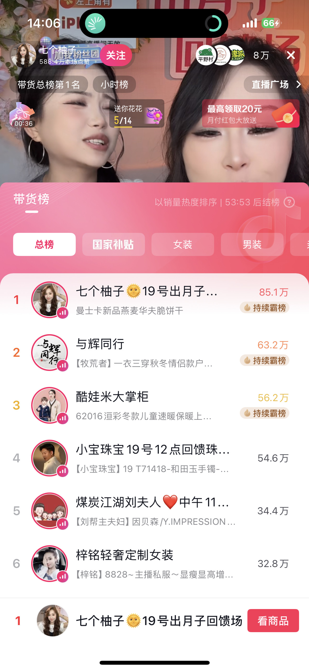
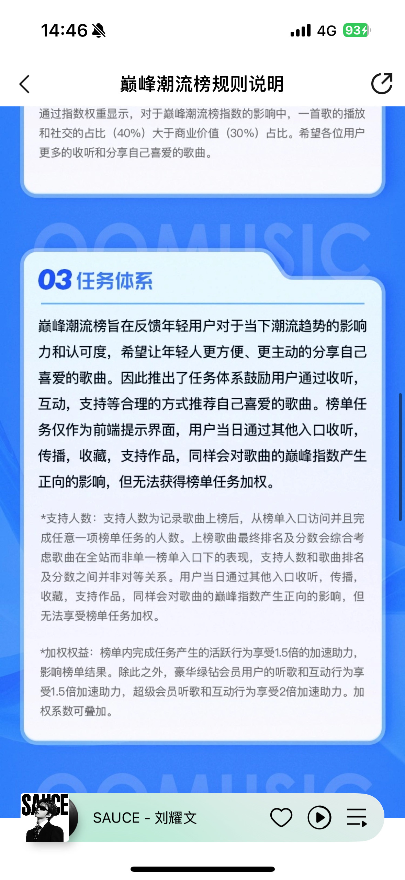
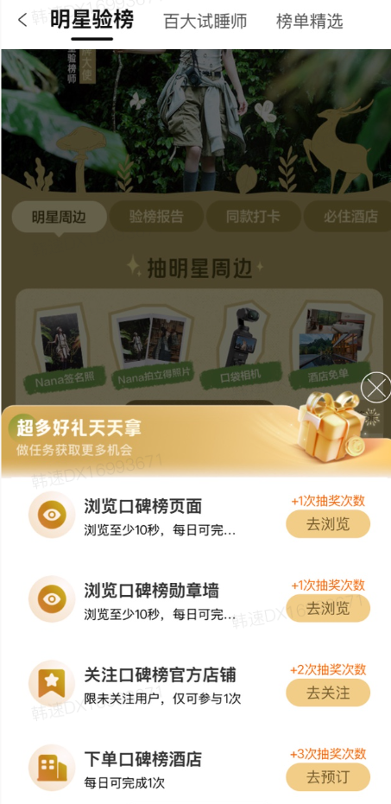

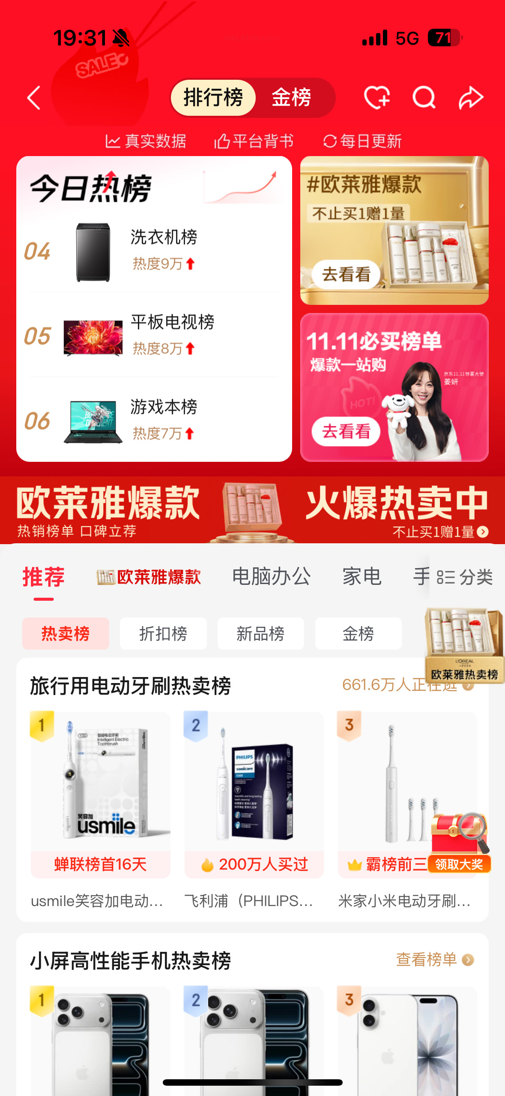
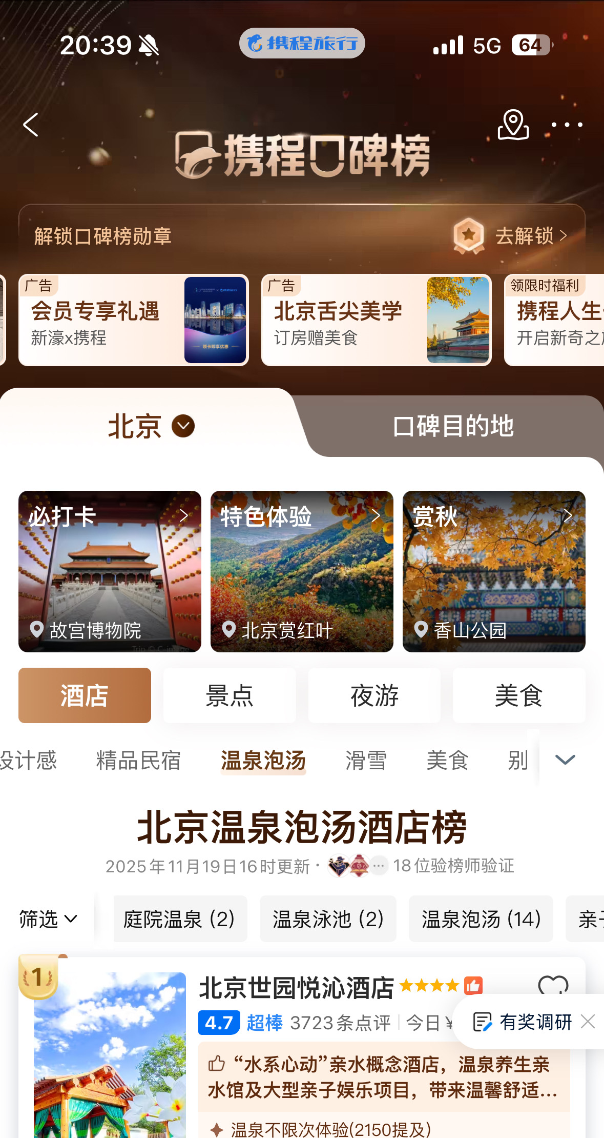
榜单竞品分析-多行业榜单分析(运营手段+商业模式示意)
商业模式
运营手段
分节点营销
间接-B冲榜带动
平日/大促/定期/热点
冲榜带动交易、流量采买、服务购买等
线上线下共振
间接-C增值收入
线上:福利+抽奖+荣誉
线下:盛典+体验+物料
榜单规则及展现带动会员/道具充值
节点营销：天猫618/双11大促活动榜单（仅取活动期数据）
间接：D+带货榜间接带动电商交易/ QQ音乐绿钻打榜加权
全场景心智打造
直接-广告收入
卖位置+冠名权
+专项钱(如大促新品)
站内:流量场+营销场
站外:渠道+生态共建
分层精细化运营
直接-数据服务
用户:会员/普户+达人
供给:在榜/冲榜/榜外
平台数据具备权威分析价值，收取费用
心智打造：携程口碑榜权益活动设计/天猫榜单x小红书
广告：京东/携程榜单落地页品牌广告投放

Slide 5
榜单竞品分析-到餐榜单分析
  用户心智和使用路径的差异，带来各平台资产的差异性。D+ 的流量规模大且可控，内容及围绕内容的互动、生态资产极具优势，且不断追补供给、交易等资产，试图改善榜单营销过热问题；B+ 利用导航及流量优势构建榜单，但流量未充分转化为交易流量，其它资产沉淀不足；
  我方应进一步加强资产建设，加强榜单对核心资产的多维引用，提升公信力及心智。放大流量反哺，形成资产沉淀正循环；
平台 | 美团 | 点评 | D+ | B+
用户心智 | 明确消费意图，进行搜索、比价、决策的本地生活交履平台 | 看星评内容发现与决策的本地生活消费指南 | 兴趣内容消遣，激发潜在需求及消费冲动 | 出行导航工具，找地儿、查路线、看附近
资产 分析
优势资产 | 供给、交易、履约服务、交易星评、明确意向流量 | 交易星评、打卡 | 流量、内容互动、内容生态（明星/达人等） | 流量、导航数据、淘系资产（芝麻信用等）
榜单引用现状 | 供给门槛均要求在线合作，主要榜单引用销量、星评、供给信息等 | 均有星级、评价门槛，主要榜单引用星评打卡、交易量/额、流量 、供给信息等 | 流量/内容相关资产权重最大，主要榜单引用交易、环境体验信息等 | 导航/流量资产权重大，其他资产结合导航验证（如到达后评价），设置导航特色榜（轮胎磨损榜等）
流量
流量
流量
流量
内容互动
行为资产
（星评/明确）
内容互动
行为资产（星评打卡）
内容互动
行为资产
（星评）
内容互动
行为资产（导航）
美团
点评
D+
B+
履约
服务
履约服务
供给
供给
供给
履约服务
供给
履约服务
交易
交易
交易
交易
Notes:
美团1.8亿，点评2400w，D+7亿，B+2亿+

Slide 6


榜单竞品分析-美团侧榜单定位选择
点评用户以中高线城市为主，DAU约2-3kw
星评内容满足用户决策需求
必吃榜年度发榜,较难反映用户快速变化的需求，较难牵引商户及时调整经营
美团用户城市及层级更广泛，DAU约1.8亿
交履服务优势，帮助用户综合决策（好吃+吃到+优惠）
侧重有效反映用户快速变化的需求,并牵引商户及时调整经营
问题不足
美团榜单
定位差异
用户差
城市差
兼顾B经营
交履服务
资产引用
指数榜
为主矩阵
代表更广大用户
帮助用户综合决策
时效性、灵活性强
可做功、有反馈
分用户经营
（如高价值、复购）
流量
牵引不同商家
逐层漏斗改善
指数设计
分对象经营
（如店、菜品）
前履约
营销经营
（如大促期、折扣）
交易/后履约
星评
全层指数胜出=超级好店=至尊荣誉
Notes:
灵活性：可覆盖更多城市，细分区域，小店和新店，商家可以自行参考运营。
时效性：按时段、天更新，更好地反映当下商户和用户的经营、需求变化
商户运营更简单：单一透明的规则，TO B定位效应，更好的牵引和卷动、教育商家。
复购用户/新用户、菜品/环境/价格/…
首先，交易合作可能就不应该成为门槛，但可以作为加分。选项

Slide 7
榜单定位及需求分析
为找店尝鲜的用餐用户，提供场景化、持久信赖的高效综合决策服务。 同时为长效经营的商家，提供经营指引服务。
满足C端用户决策需求，通过榜单矩阵满足场景化需求，完善规则的信任表达，满足榜单验证一致性体验。
满足B端用户长效经营中的营销曝光、洞察指南、服务辅导和真实生意增长需求。
榜单需求分析及主要举措
用户需求及价值
主要举措
商家需求及价值
看榜即决策
高效选择+兴趣激发+趋势发现
提升榜单用户心智渗透，加强商家流量等感知
流量场+营销场+心智场
上榜即营销
流量感知+身份荣誉+平台背书
矩阵即场景
满足细分需求
完善榜单矩阵，合理扩大供给覆盖，牵引冲榜
矩阵覆盖+消费报告+冲榜指南
矩阵即指南
趋势洞察+把握风向+策略参谋
规则即信任
合理性、权威性、综合度
优化榜单规则及引用资产建设，加强商户辅导
资产评测治理+商户辅导诊断+公信力共建
规则即服务
自助工具+沟通机制
验榜即体验
吃得上吃得优惠，满足分享欲
引导转化，强调验榜一致性，促进分享
榜单落地页改版+营销权益玩法设计
验榜即生意
真实到店核销，沉淀资产+会员
主要目标：看榜用户规模/渗透率，上榜门店店均GTV

Slide 8
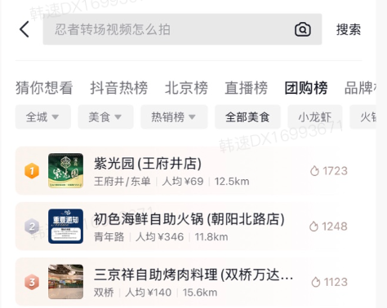
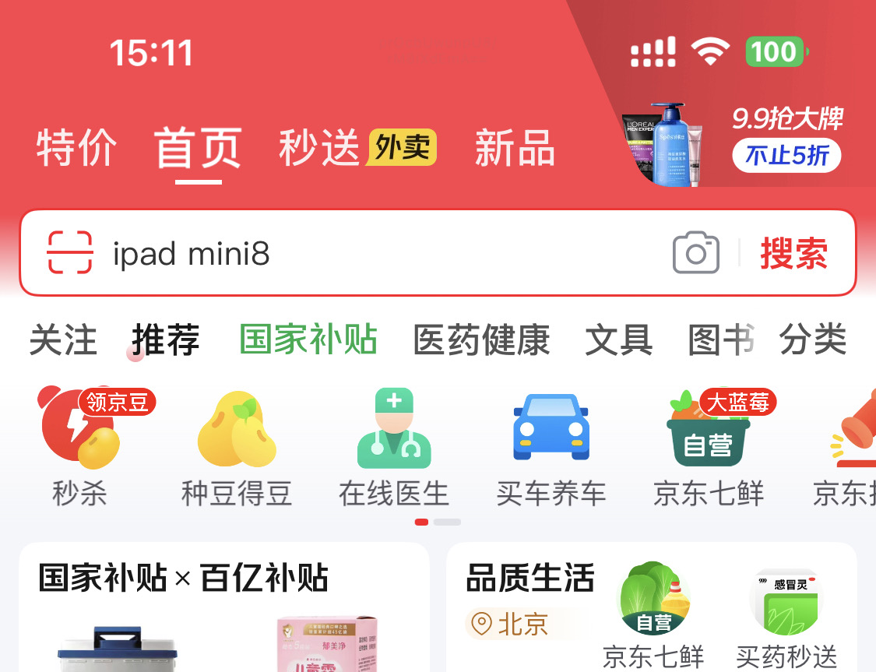
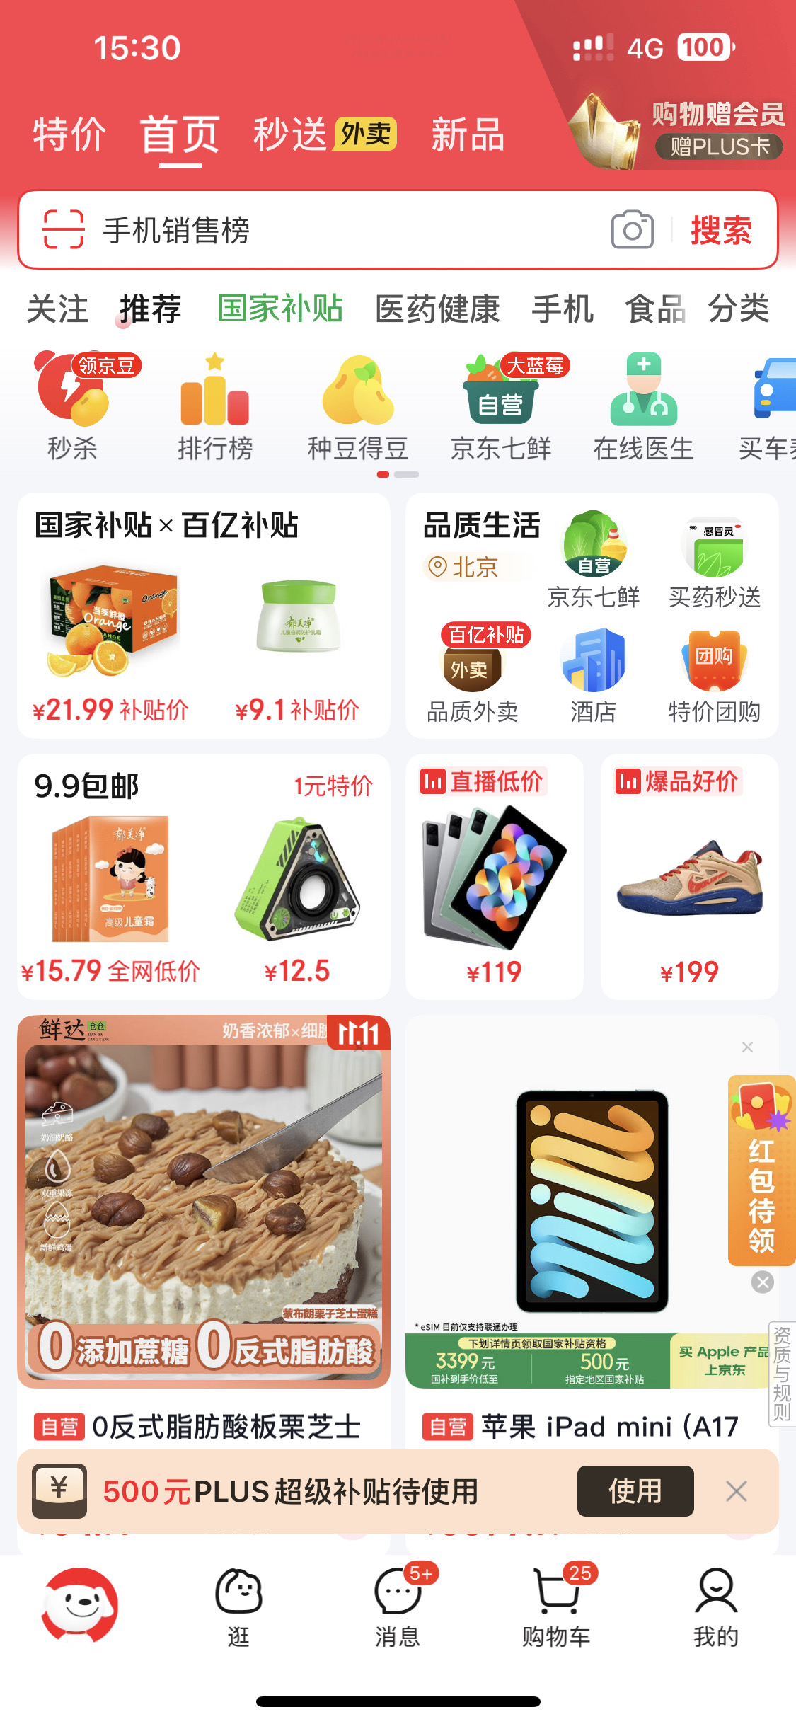
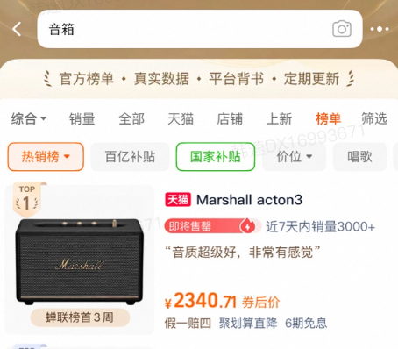
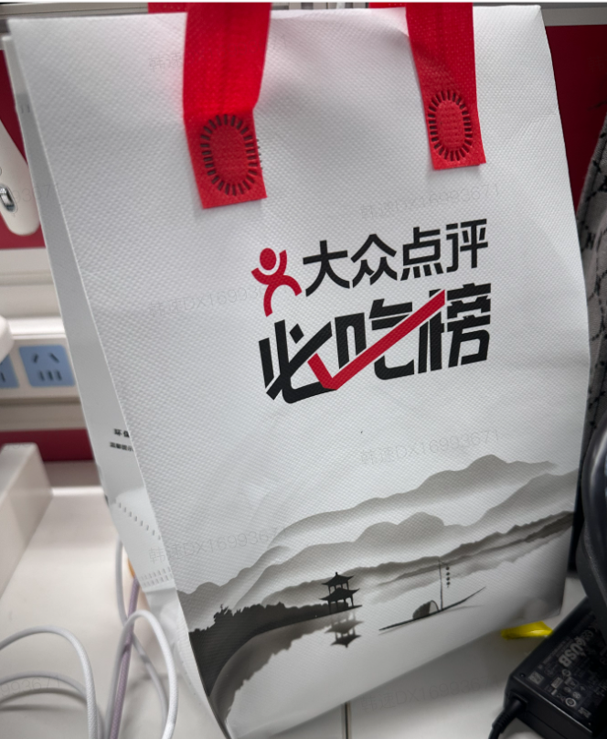
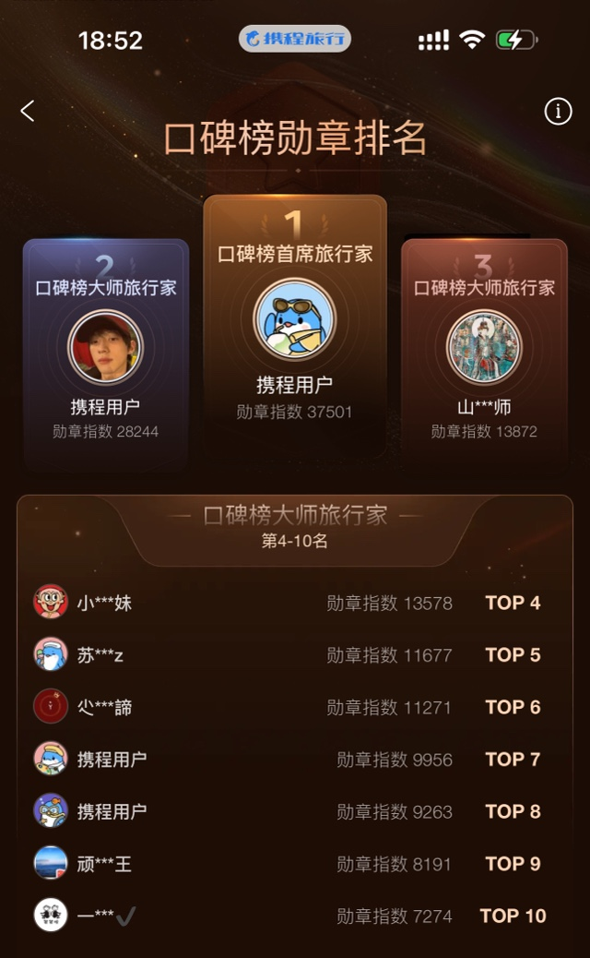
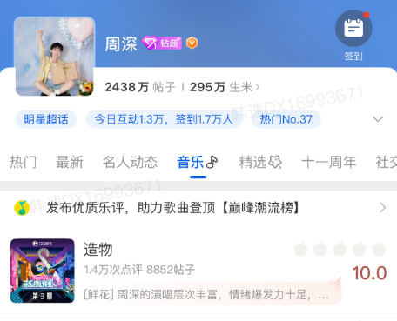
举措一：提升榜单用户心智渗透，加强榜单营销
核心动作
平日保量：上榜门店搜推场景流量提权。针对特定场景、特定用户、特定成榜词展示策略
吸引C端
流量场
节点爆发：节点大促期间，专属流量额外加持
盛典门票
名人共餐
多场景
分时段
精细化
流量感知：商家感觉有流量，如POI页、固定入口
D+ 找信息场景常驻榜单
JD 复访用户动态展示金刚
明星周边
锦鲤礼包
稀缺资源
叠浪营销：年度“212”叠浪周期“好店好价日”，顺应时令/假日营销日历，抓住热点
撬动
营销场
工具赋能：神券、会员权益矩阵 x 榜单矩阵 Cross，共同提升渗透
核心城市
核心供给
核心用户
综艺合作
跨圈交流
身份荣誉：线上加强上榜门店标识露出和荣誉体系；打造用户验榜身份及荣誉体系。
B+ 成榜词搜索列表、蝉联荣誉
业务Cross 必吃榜打包袋
联合广告
超级认证
吸引B端
心智场
物料覆盖：线下门店覆盖，同时覆盖人群聚集选店场景，如地铁口/商圈，到综/外卖Cross
双线共振
多方联动
生态背书：商家、用户、明星、达人、专家名厨、政府、媒体、渠道整合，联合发声背书
携程 口碑榜用户身份及荣誉
微博-QQ音乐 联合发榜
携程-明周边星
Notes:
美团榜单页面日均UV最高66w（渗透率1.7%），低于点评榜单页面UV最高指数榜72w（渗透率5.5%），
渗透率均不高，用户心智上可做功空间较大
用户核心路径中的入口建设：搜索结果页（40%）、POI页（38%）、美食频道（34%）及首页猜喜、金刚、大搜SUG

Slide 9
举措二：建设榜单矩阵，指引商户合理冲榜
物理世界抢区域，刚需好店有覆盖
未上榜门店（覆盖真好店）
上榜门店（提单产、优密度）
合作
合作
门店数:215万家
GTV:5,291万
门店数:2.4万家
GTV:660万
门店数： 98万家
GTV：5.7亿
门店数： 16万家
GTV： 7.2亿
抢占城区商圈/品类，避免竞对独占
加强冲榜服务
加强榜单营销、流量倾斜及服务
引入、强化GTV因子
以热搜Top300词为例，品类搜索词达148个，其中6个无品类（铁锅炖、地锅鸡等），榜单前台只展示20个固定品类
营销日历/热点/主题场景缺少榜单建设
非核心门店
挖掘潜力新店、飙升、小店
根据需求细分场景榜单
打造菜品榜
核心门店
非核心门店
核心门店
榜单引入履约服务，牵引合作
美团榜优化门槛
根据供需控上榜门店
控泛搜等流量
榜单引入履约服务，牵引合作
稀缺资源促合作
低优，通过矩阵自然覆盖
门店数：554万家
门店数: 0.7万家
如费大厨、很久以前
门店数： 13万家
如海福多共富海鲜面馆
门店数： 0.6万家
如北京宜宾招待所、潇湘阁
未合作
未合作
*GTV：10月日均GTV总计，上榜为美团/点评任一榜单
Notes:
高GTV、高流量低交易、特色店、潜力店

Slide 10
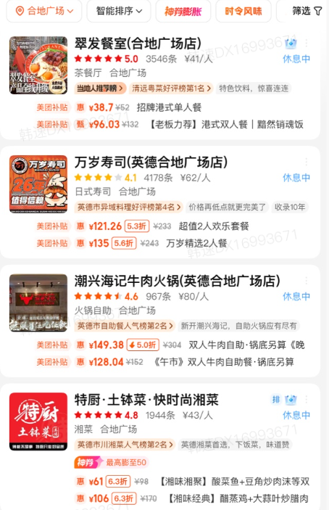
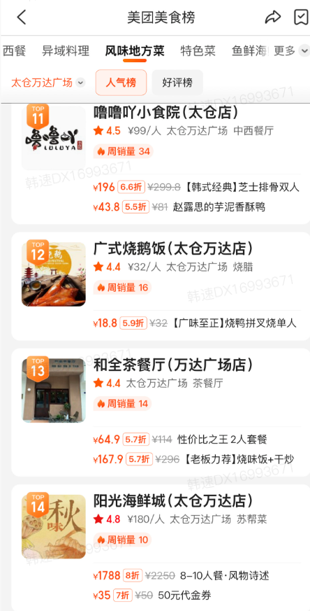
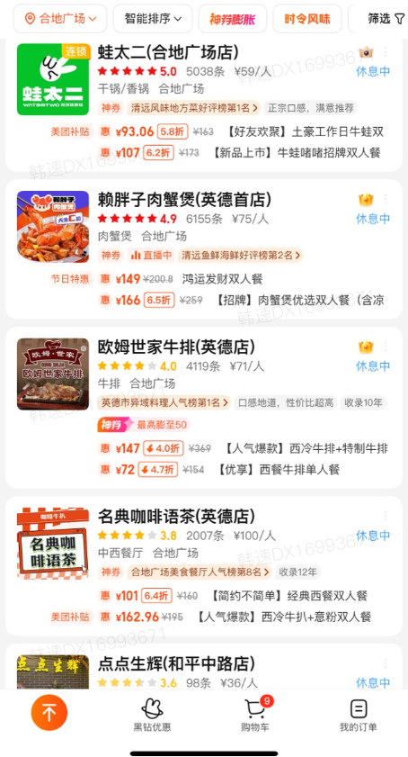
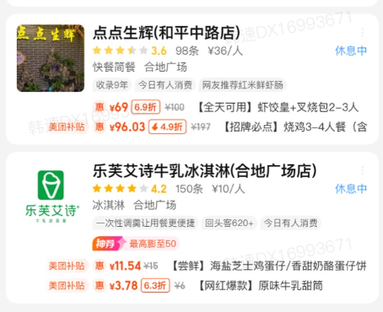
榜单密度优化初探
以美团侧榜单页可筛选的行政区/商圈看，上榜门店覆盖占比＞20%的共343个。包括供给较少的下沉区县（优化为县市级成榜），以及集中度高的商场商圈（优化为分层提高门槛）
更深入看，可能存在同层门店过密情况，如东莞-石龙镇经济型价格带分布过多，可通过榜单规则调节
英德-合地广场
10家店基本都上榜
太仓万达压线上榜
示例：东莞-石龙镇同价格带门店过密
维度 | ≤50元 | (50,150元] | (150,300元] | >300元
门店 分布 | 62.6% | 37% | 0.5% | 0.0%
全榜 分布 | 69.0% | 31% | 0.0% | 0.0%
美团榜分布 | 71.1% | 29% | 0.0% | 0.0%
点评榜分布 | 67.6% | 32% | 0.0% | 0.0%
高上榜覆盖率行政区示例
城市 | 前台行政区/商圈 | 门店数 | 美团上榜门店 | 点评上榜门店
英德 （下沉） | 合地广场 | 10 | 8 | 9
香河 （下沉） | 迎宾路 | 13 | 5 | 5
汉阴 （下沉） | 毅成美食城 | 13 | 5 | 5
荥阳 | 吾悦广场 | 293 | 98 | 76
太仓 | 太仓万达广场 | 328 | 116 | 143
Notes:
后台行政区/商圈看95%覆盖（所有/美团/点评差不多），前台看88%（美团57%<点评87%）
人气60-80，好评20-30w
根据已爬取的B+【市级】扫街榜指数榜数据共49w店，其中60%已被美团点评榜单覆盖（近3个月上榜过美团点评任一榜单，其中核心城市75%，非核心城市56%）。未覆盖主要有三大原因：
超过一半的品类为小吃快餐、饮品、面包蛋糕甜品、其他餐饮等；
正餐品类抽样，主要为B+低位/窄类上榜（子品类排10名及以上，或老字号等窄类榜单），美团侧未合作/销量低而未上榜，点评评分/流量低而未上榜；
美团单侧未覆盖，除上述原因外，主要受在线合作门槛影响。

Slide 11
举措三：优化榜单规则，加强商户辅导，提升公信力
目标对齐：优先满足物理世界真实好店上榜，兼顾考虑交易及竞合目的
优化榜单规则
尾部排水：合理化榜单密度，适当优化门槛，在GTV小影响下排水过密、擦边上榜门店
头部拔高：通过拉长资产累积周期（如月/季/连续N周）凸显头部好店影响力和稀缺度
划对赛道：价格带高、高流低销而埋没的好店，通过调整或新增规则，上榜合适赛道
强化榜单好店筛选作用
在冲榜过程中也逐渐对“好评榜”及“人气榜”的真实性产生怀疑——商户原声
客单价50元的争鲜和客单价200元的鮨桐日本料理同时在一个榜单，有失公允——商户原声
“备战4年必吃榜也没进入，依然摸不清方向”“同行交流了，大家都不知道原因”“下榜解释成本更大”——走访结论
业务对齐：面对假期、营销突发，及产品、下沉迭代变化，建立预案和规则对齐机制
商户辅导
产品工具：完善针对规则的商户辅导诊断
辅导手册：案例分析、FAQ文档等
沟通机制：建立线上线下商家交流通道，进行解读交流反馈
公信力提升
真评引导：联动会员、平台侧推进C端用户促评引导激励策略
放大真优资产：差异化凸显高质量用户真实评价展示
恶意差评治理：联动平台评价产品、客户服务体验团队，优化恶意差评体验/流程问题
在现有评价星级及榜单页面增加上榜竞争力诊断。

Slide 12
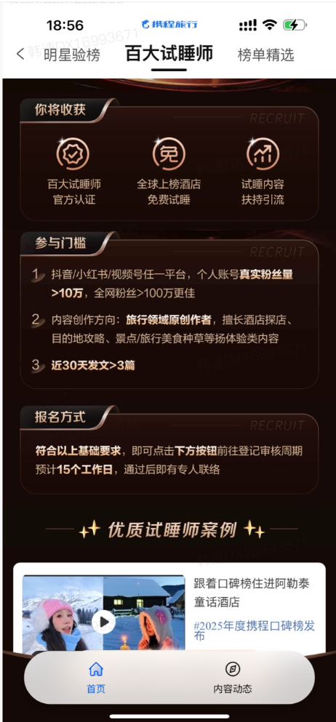
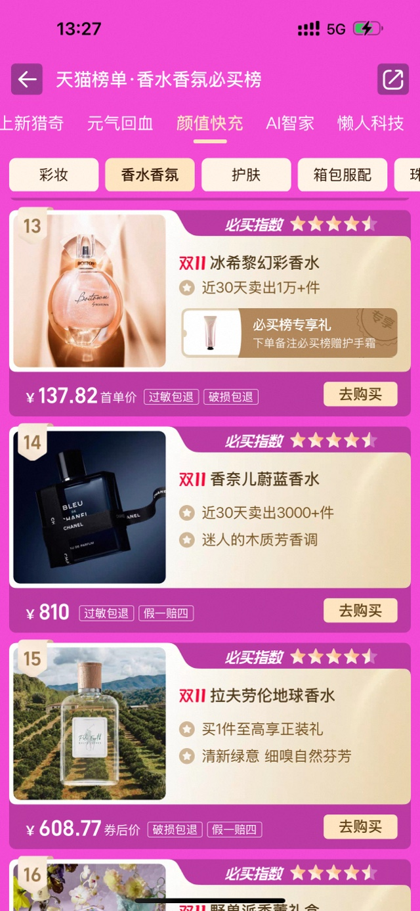
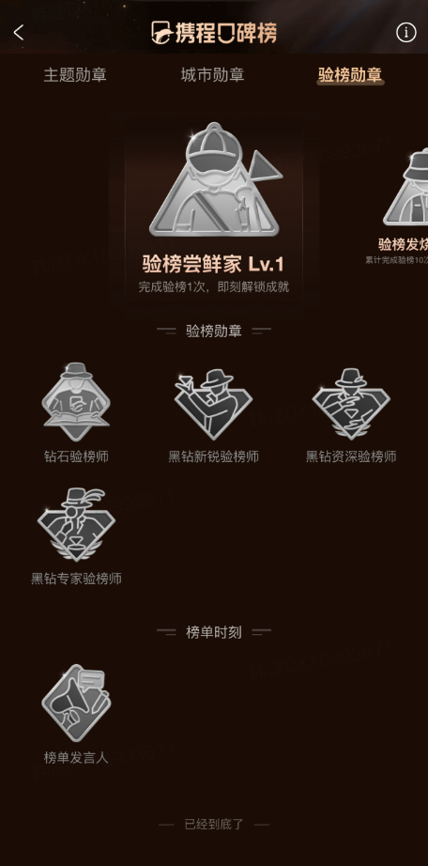
举措四：引导转化，强调验榜一致性，促进分享
起心动念
看榜决策
激励转化
到店履约验证
促进分享
B+ 榜单页展示赠品、专属价
下单备注必买榜送小样
携程 验榜勋章/任务
携程 百大试睡师招募
引导消费者榜单转化
助力商户真实生意
激励站内外分享
提供榜单专属权益，如“打卡榜单送菜品” 。结合会员升级玩法，如“验榜图鉴”及推荐语等信息，激励转化
激励到店核销，提升真实生意转化。商家专注于提升一致性服务及体验。
定向招募有传播力的站外美食KOC，共写验榜故事，提升全网影响力及榜单一致性认知

Slide 13
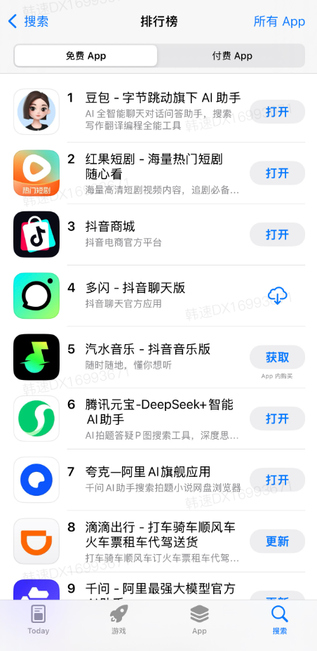
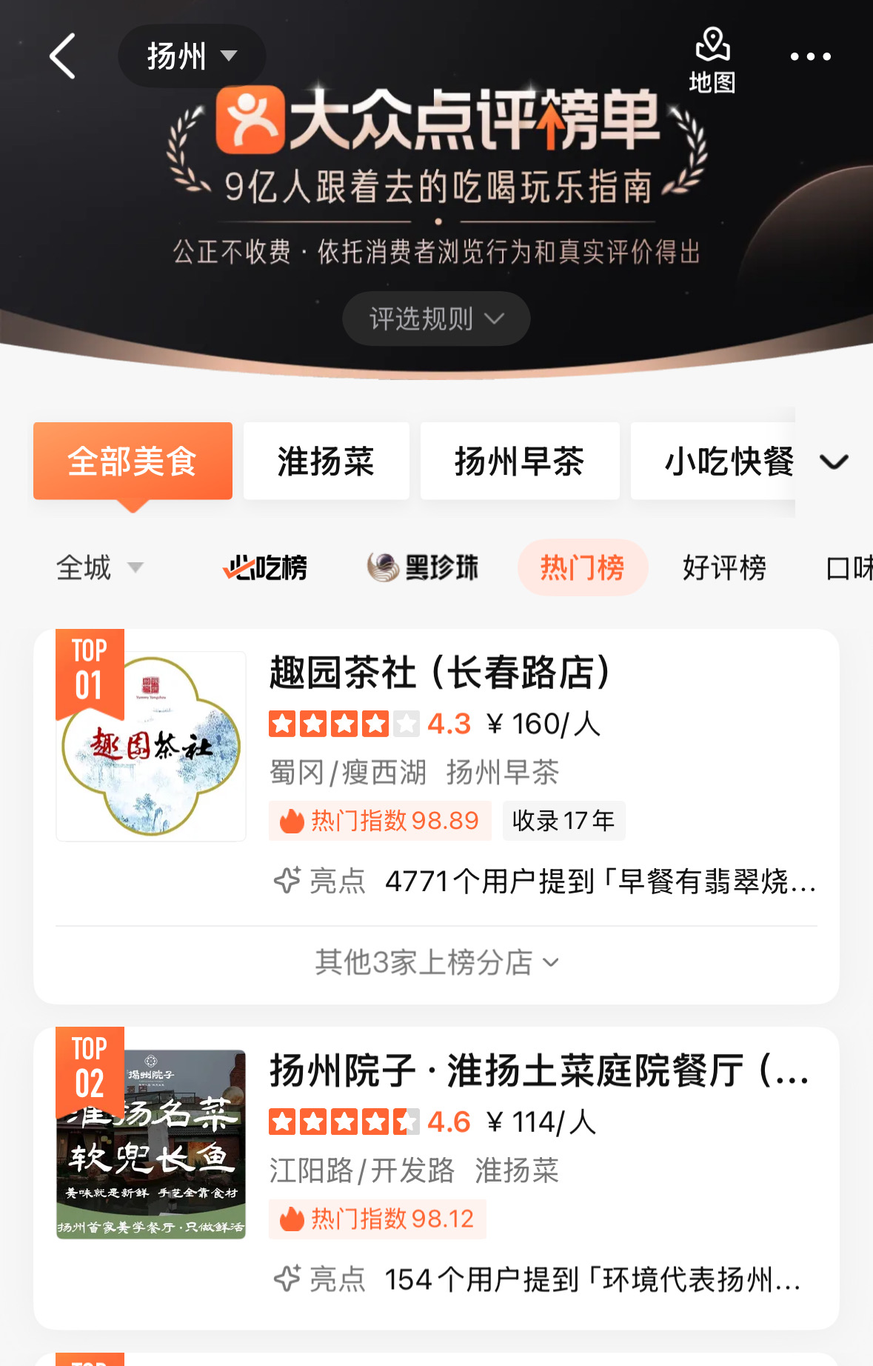
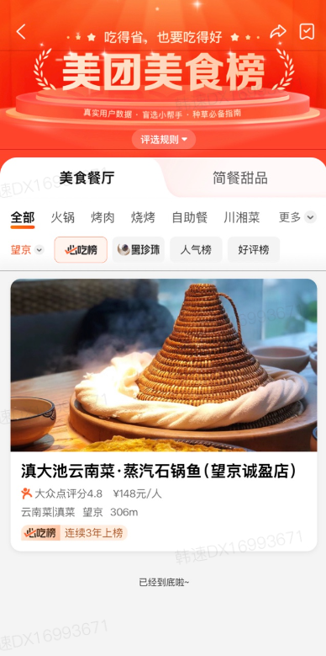
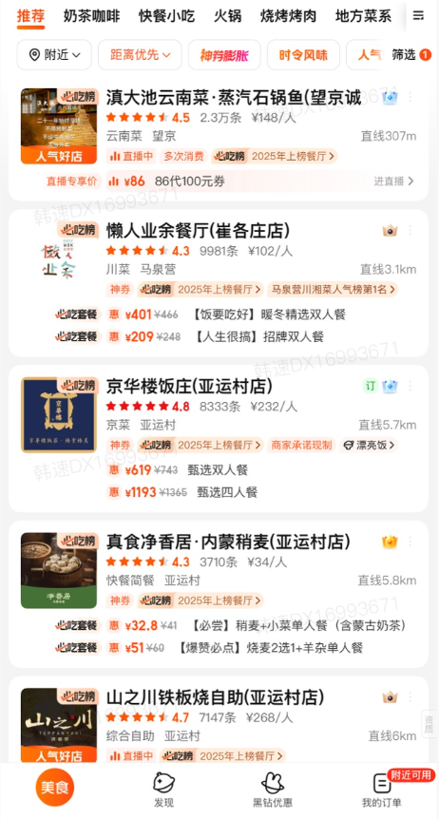
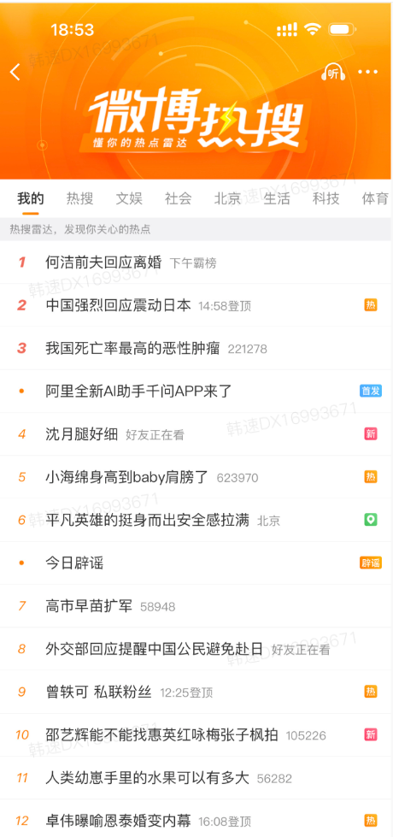
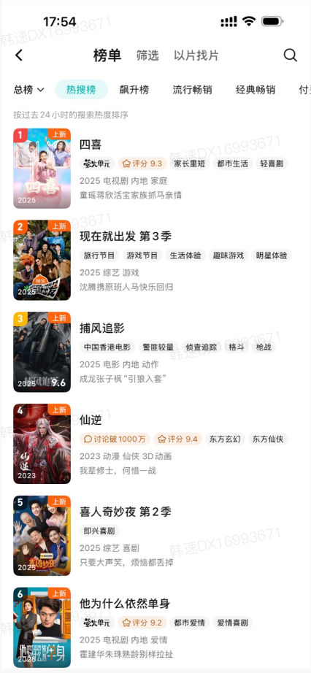
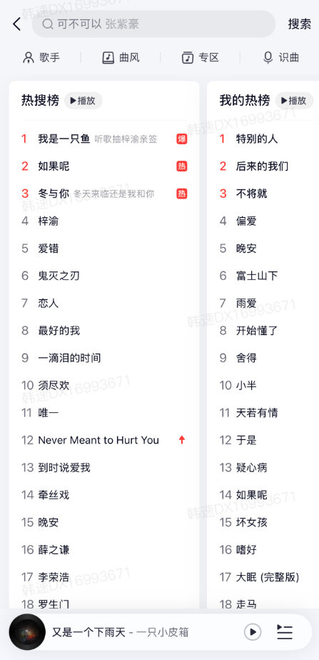
个性化榜单讨论
为凸显榜单的大众选择权威及公信力，多数榜单为“千人一面”的非个性化排序、展示。美团侧可参考点评等“千人多面”的形式，保持排序统一，但在品类、主题场景进行个性化展示，还可考虑根据用户LBS距离，而非选区域的方式，个性化展示榜单。兼顾大众选择及用户需求偏好，提升榜单转化；
“千人千面”的榜单入口均关联主榜，承接深度用户主榜消费后的消费溢出。建议优先强化非个性化榜单心智及渗透
千人一面
千人多面
千人千面
排序、展示均统一
凸显大众选择权威及公信力
排序统一、展示个性化
兼顾大众选择及用户需求偏好
排序个性化
承接深度用户的消费溢出
③
①
①
③
①
②
错过热点（登顶、霸榜）+兴趣热点+好友正在看+关注人热点+本地热点
结合全站热歌、曲风偏好、搜索等用户行为及协同
根据用户搜索、浏览记录个性化展示品类等顺序
可考虑根据用户距离而非选商圈方式，个性化展示
多数榜单选择，适合矩阵较少时，如腾讯视频、App Store榜
如京东排行榜品类顺序①及推荐列表②、点评的品类顺序展示个性化 。适合品类、场景矩阵多，用户需求差异较大时，美团侧榜单品类、主题场景展示可采纳
同时，可考虑根据用户LBS距离，而非选区域的方式，个性化展示榜单③
如微博热搜-我的，网易云音乐-我的热榜。根据用户兴趣/协同/位置/关系+一定热度综合计算，榜单排序个性化。
建议优先强化非个性化榜单心智及渗透

Slide 14
组织职能分工调研-D+心动榜（甄选榜之前调研在平行团队生活服务-内容与营销-内容与创作者负责）
环节/部门 |  | 生活服务-内容与营销 |  | 生活服务-用户与商家产品 | 生活服务-各大区 | 生活服务-服务体验与治理 | 中国交易与广告-生活服务
 |  | 频道运营-榜单运营 （仅心动榜） | 品牌传播-市场传播 | 独立Tab-团购Tab营销 | 运营（区域运营） | 内容治理 | 业务算法
榜单规则 |  | 制定并迭代榜单规则，保证榜单公信力 |  |  |  |  | 搭建榜单评分模型，通过数据和算法确定上榜商家。
榜单功能 |  |  |  | 负责榜单的C端产品能力设计，榜单门店流量侧召排策略迭代，持续提升榜单公信力与BC端榜单感知度 |  |  | 负责榜单的搜推排机制，通过用户行为、地理位置等数据动态调整榜单排序，实现千人千面的推荐。
榜单供给 |  | ①制定榜单招商规则，并匹配招商资源；②制定榜单品类策略，保证榜单菜品丰富度、市场匹配度。 |  |  | 负责招商策略在商家层面的落地。
榜单运营 | 用户 | ①【流量】统筹榜单流量策略，在日常和营销节点匹配不同的流量玩法，提高用户复访； ②【活动】负责榜单日常活动运营和节点大促玩法，提升榜单带来的交易转化。 |  | 负责榜单相关的产品体验与影响力运营
 | 商家 | ①负责榜单商家的全生命周期运营与分层激励 ②推动商家内容生产，提升榜单相关的内容供给 |  |  | 配合营销团队完成各类商家运营动作在大区的落地
榜单宣传 |  |  | ①负责“心动榜”日常的账号运营、IP心智打造； ②在发榜周期负责榜单发布会、榜单传播、榜单造势等职责 |  | 配合榜单传播工作在商家侧的落地，包括宣贯、答疑、物料进店等。
榜单治理 |  |  |  |  |  | 负责榜单的负向规则制定，通过内容审核、风险防控、违规判罚等方式治理上榜商家的负向行为。有权根据违规情况剔除上榜商家 | 配合治理团队提供算法模型，通过算法数据识别违规行为和内容。

Slide 15
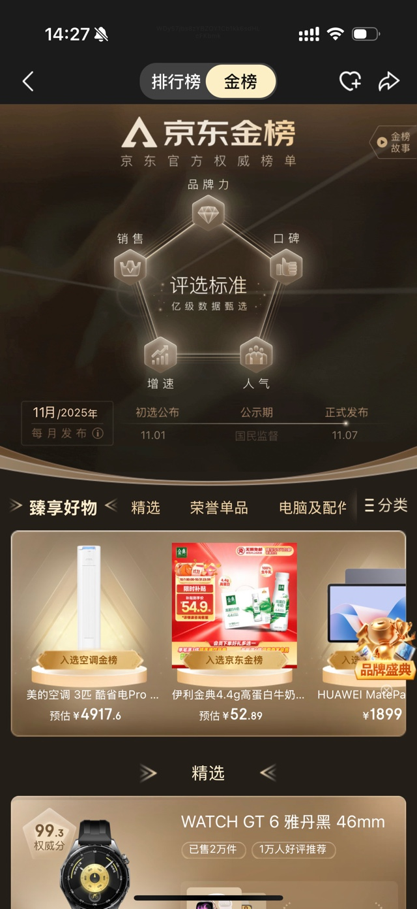
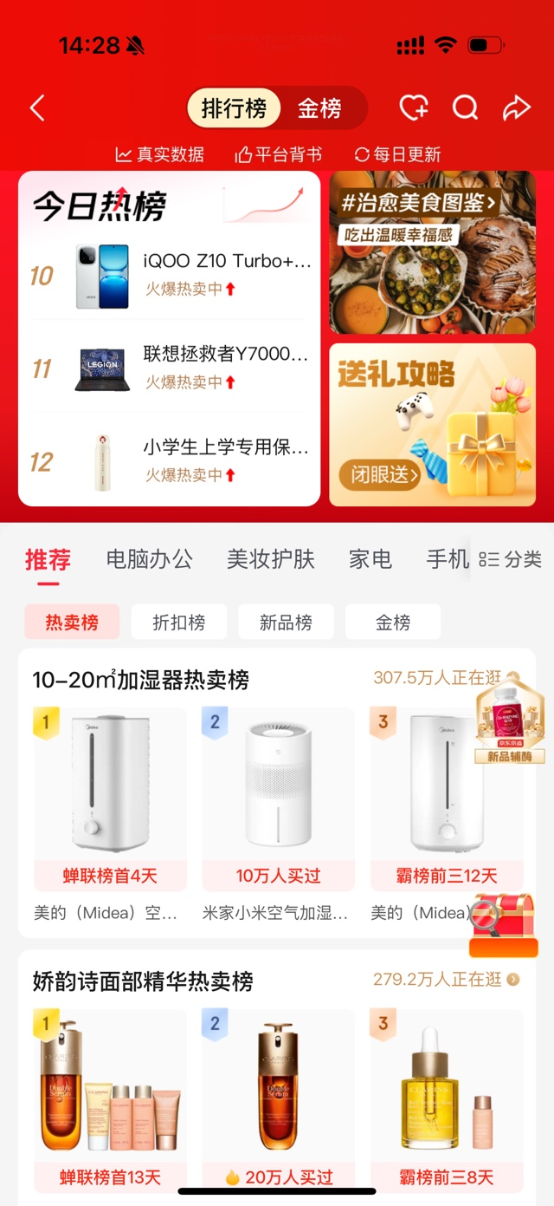
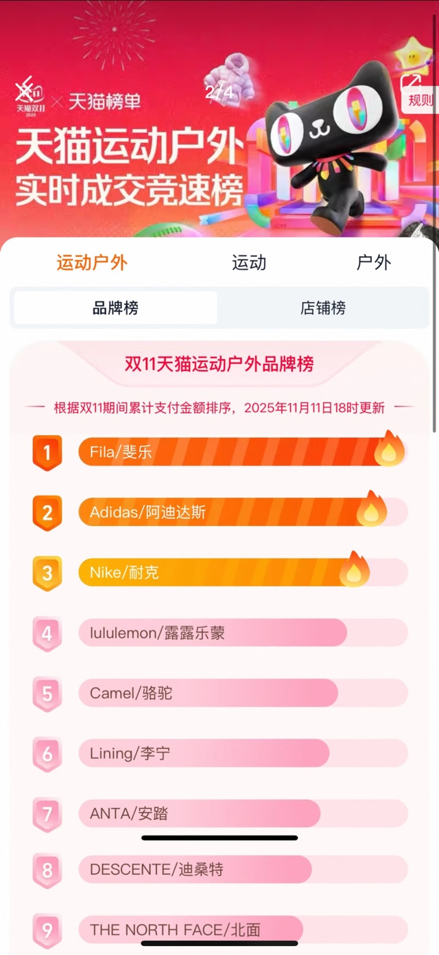
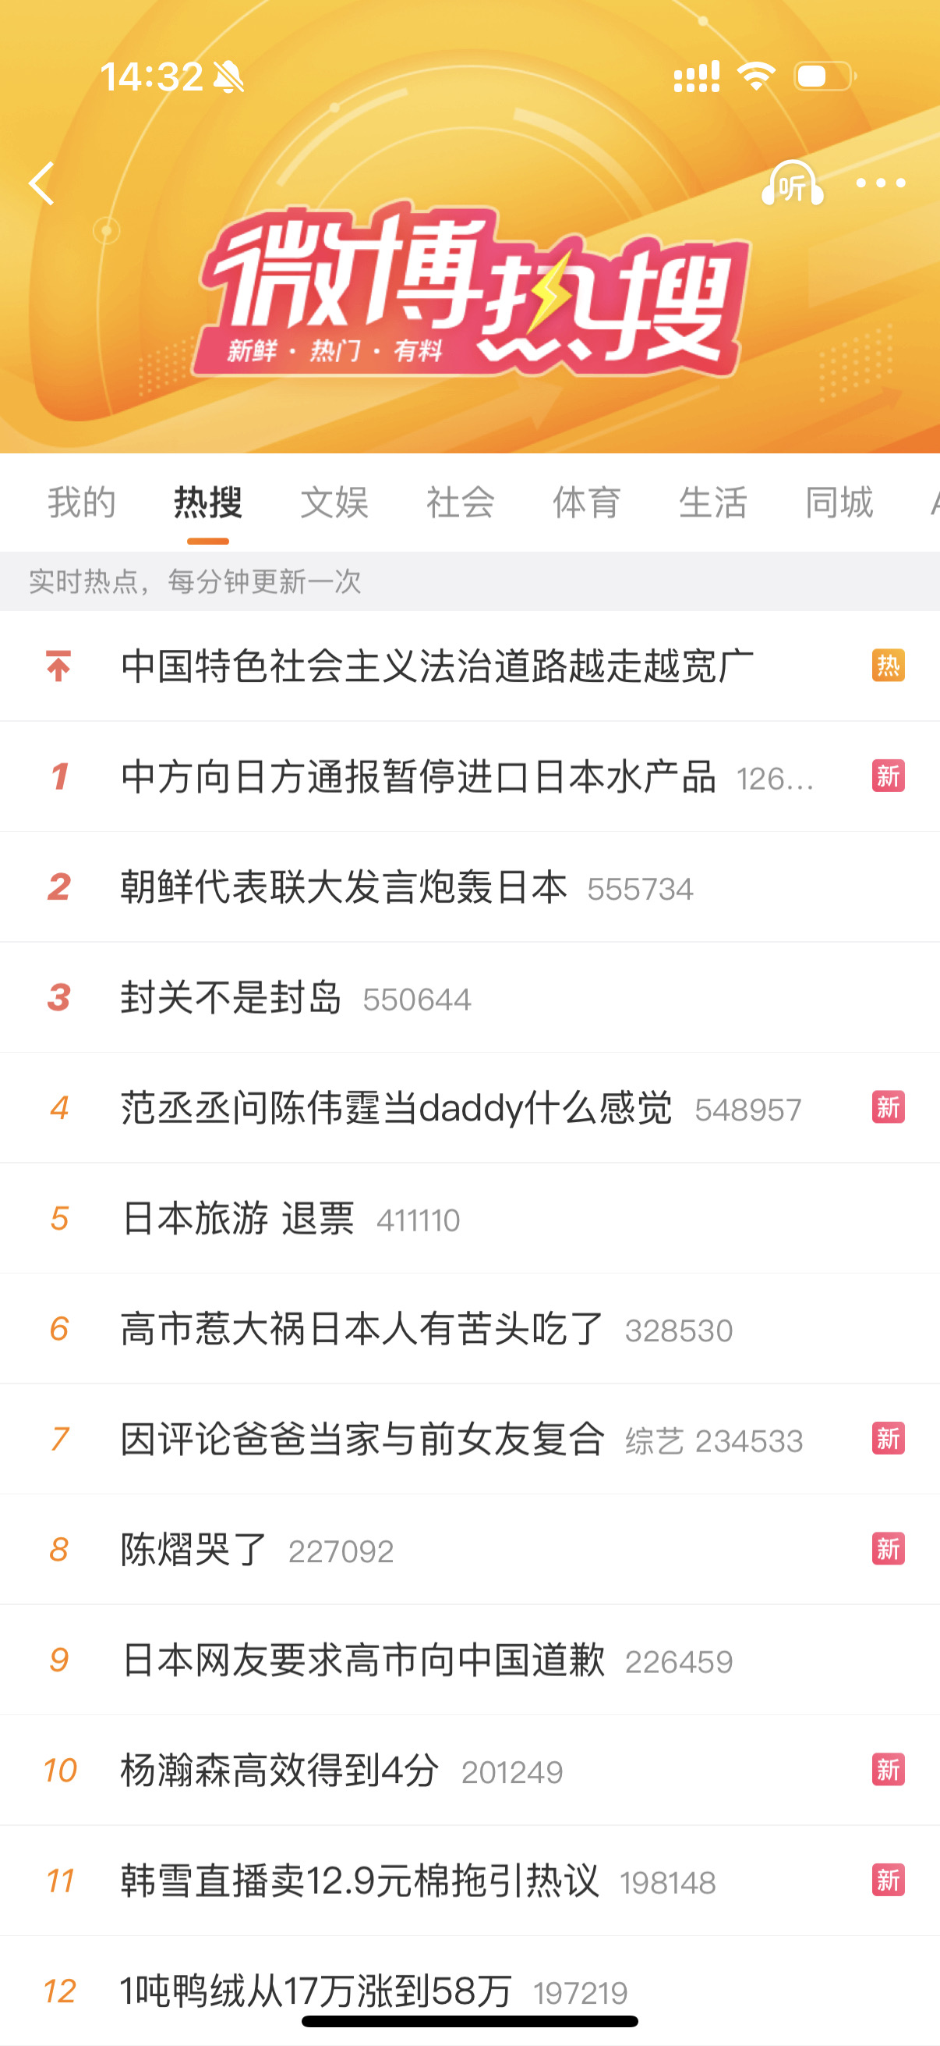

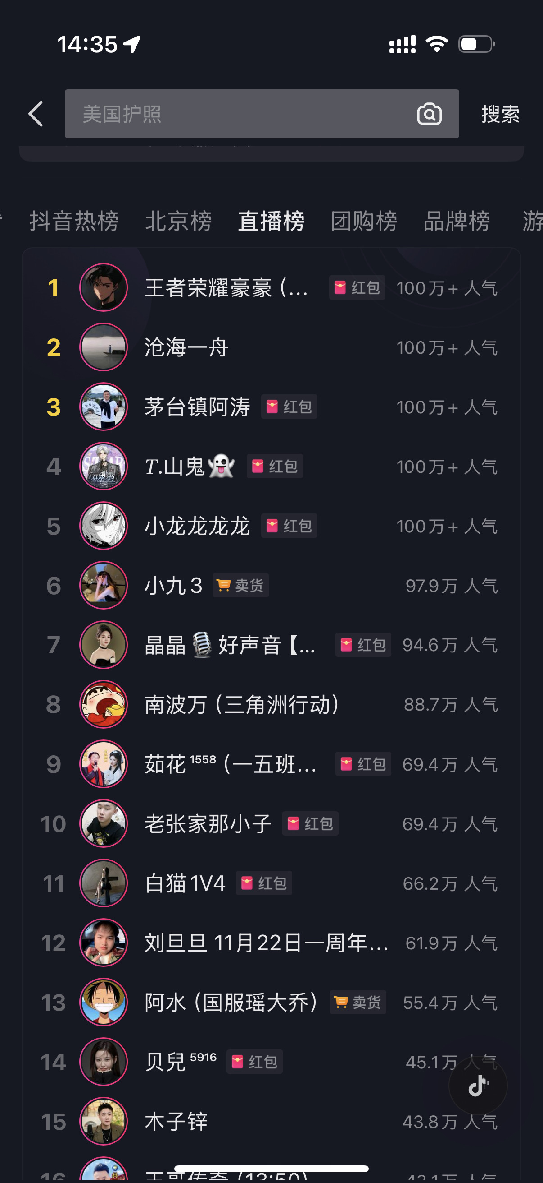
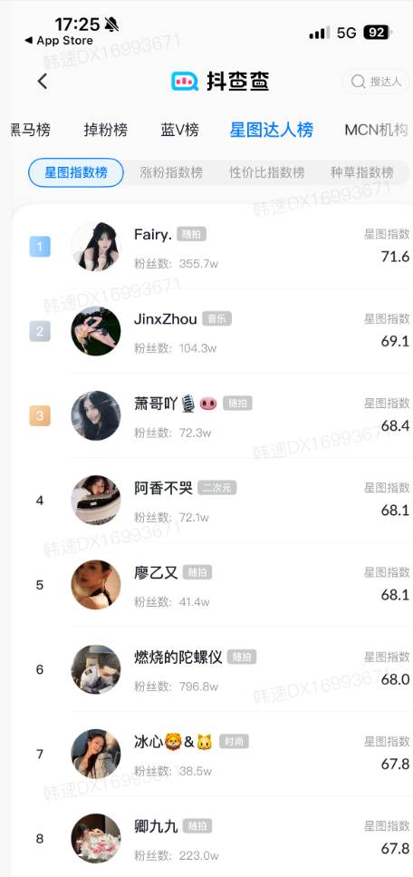
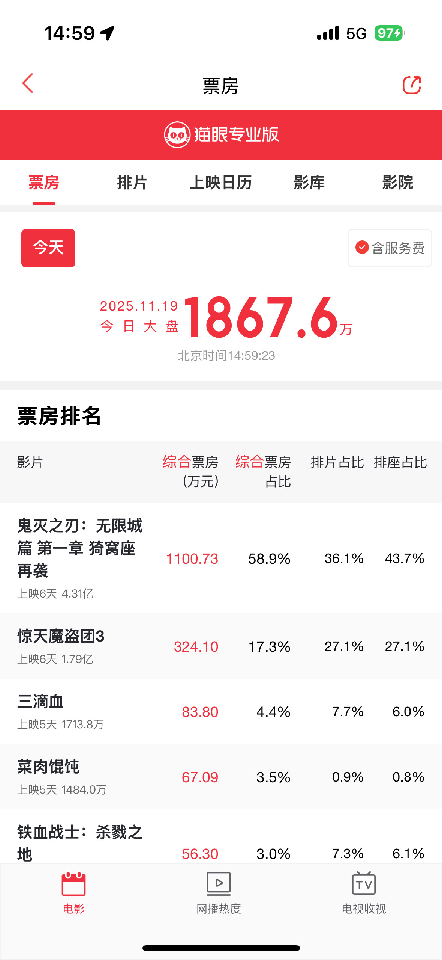
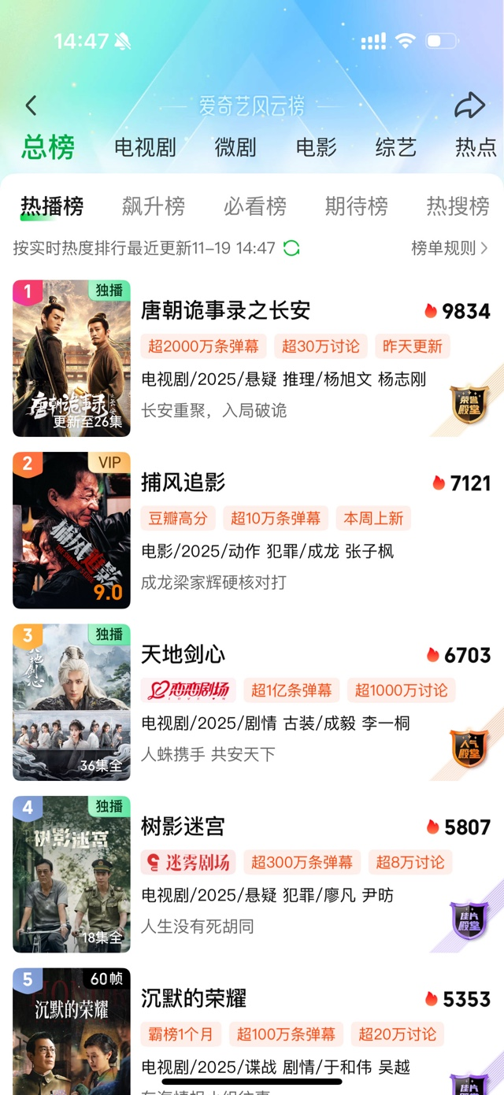
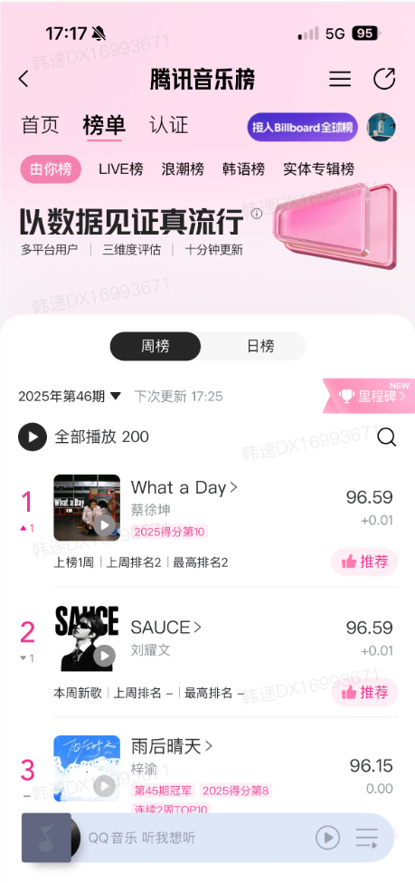
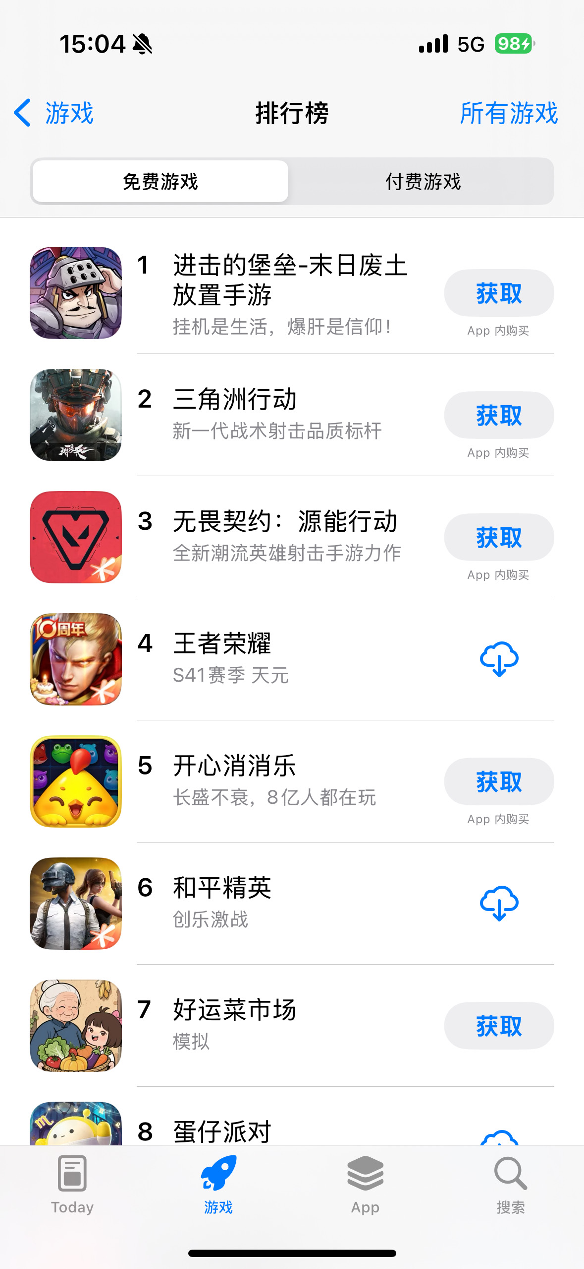
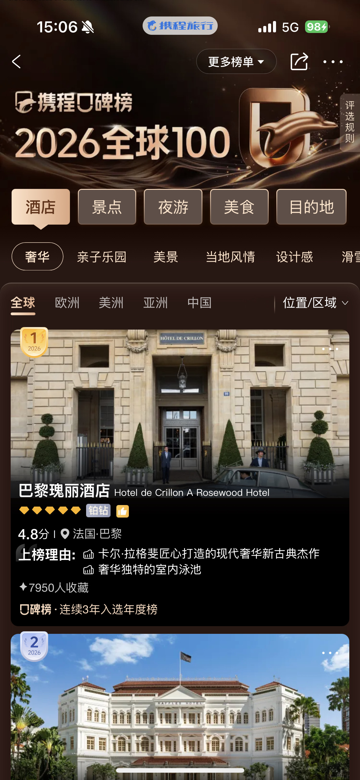
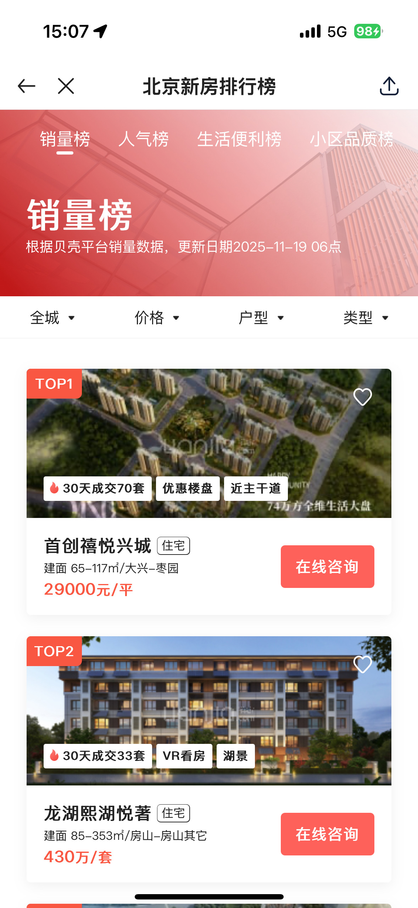
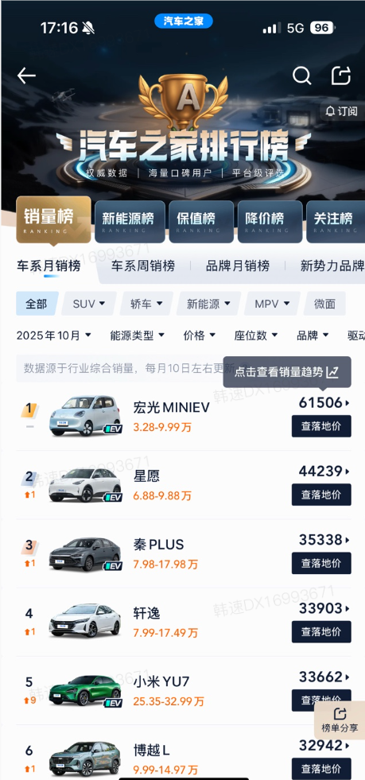
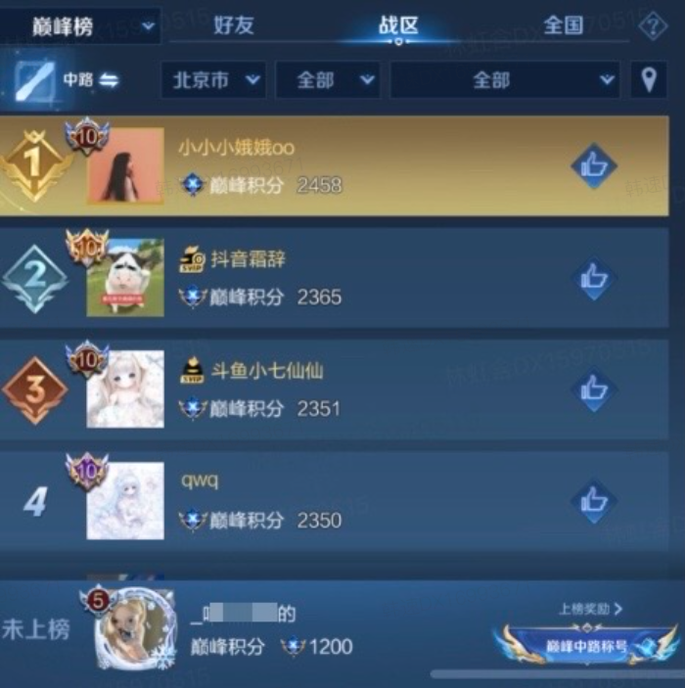
天猫必买榜
京东金榜
京东数据榜
天猫竞速榜
微博热搜
B站百大UP主
抖音直播人气榜
抖查查榜
猫眼票房
爱奇艺风云榜
腾讯音乐榜
王者荣耀排行榜
App Store游戏榜
携程口碑榜
贝壳新房排行榜
汽车之家排行榜

